Slide 1
«Покорим птичек»
Муниципальное бюджетное дошкольное образовательное учреждение
«Октябрьский детский сад №19 «Дюймовочка»
Педагогический проект в
группе раннего возраста
Выполнили:
Ушакова А. Н.

Slide 2
Актуальность
отсутствие у детей систематизированных знаний об окружающем мире, о птицах, о необходимости заботиться о птицах зимой.

Slide 3
Задачи
Познакомить детей с птицами.
Цель
формирование представлений о птицах, как о живых существах в природе.
Учить внимательно слушать, формировать способность к диалогической речи, учить отвечать на вопросы словом и предложением, состоящем из 3-4 слов.
Упражнять в звукоподражании.
Обогащать и активизировать словарь по теме.
Закрепить способ отрывания кусочка пластилина от целого куска.
Воспитывать заботливое отношение к птицам.

Slide 4
Целевая аудитория
воспитатели
дети
Родители

Slide 5
Водный этап
Подбор необходимой литературы по теме.
Изучение методической литературы.
Подготовка художественных материалов для продуктивной деятельности

Slide 6
Основной этап
Совместное сочинение рассказа «Как мы птичек кормили»
Подвижная игра: «Воробышки и автомобиль»
Наблюдение за птичкой
Заучивание стихотворения А. Барто «Птичка»
Рассматривание иллюстраций: «Птицы»
Лепка «Ягоды для птичек»
Чтение: потешки «Сорока».
Дидактическая игра: «Кто в домике живет»?
Подвижная игра: «Птички».

Slide 7
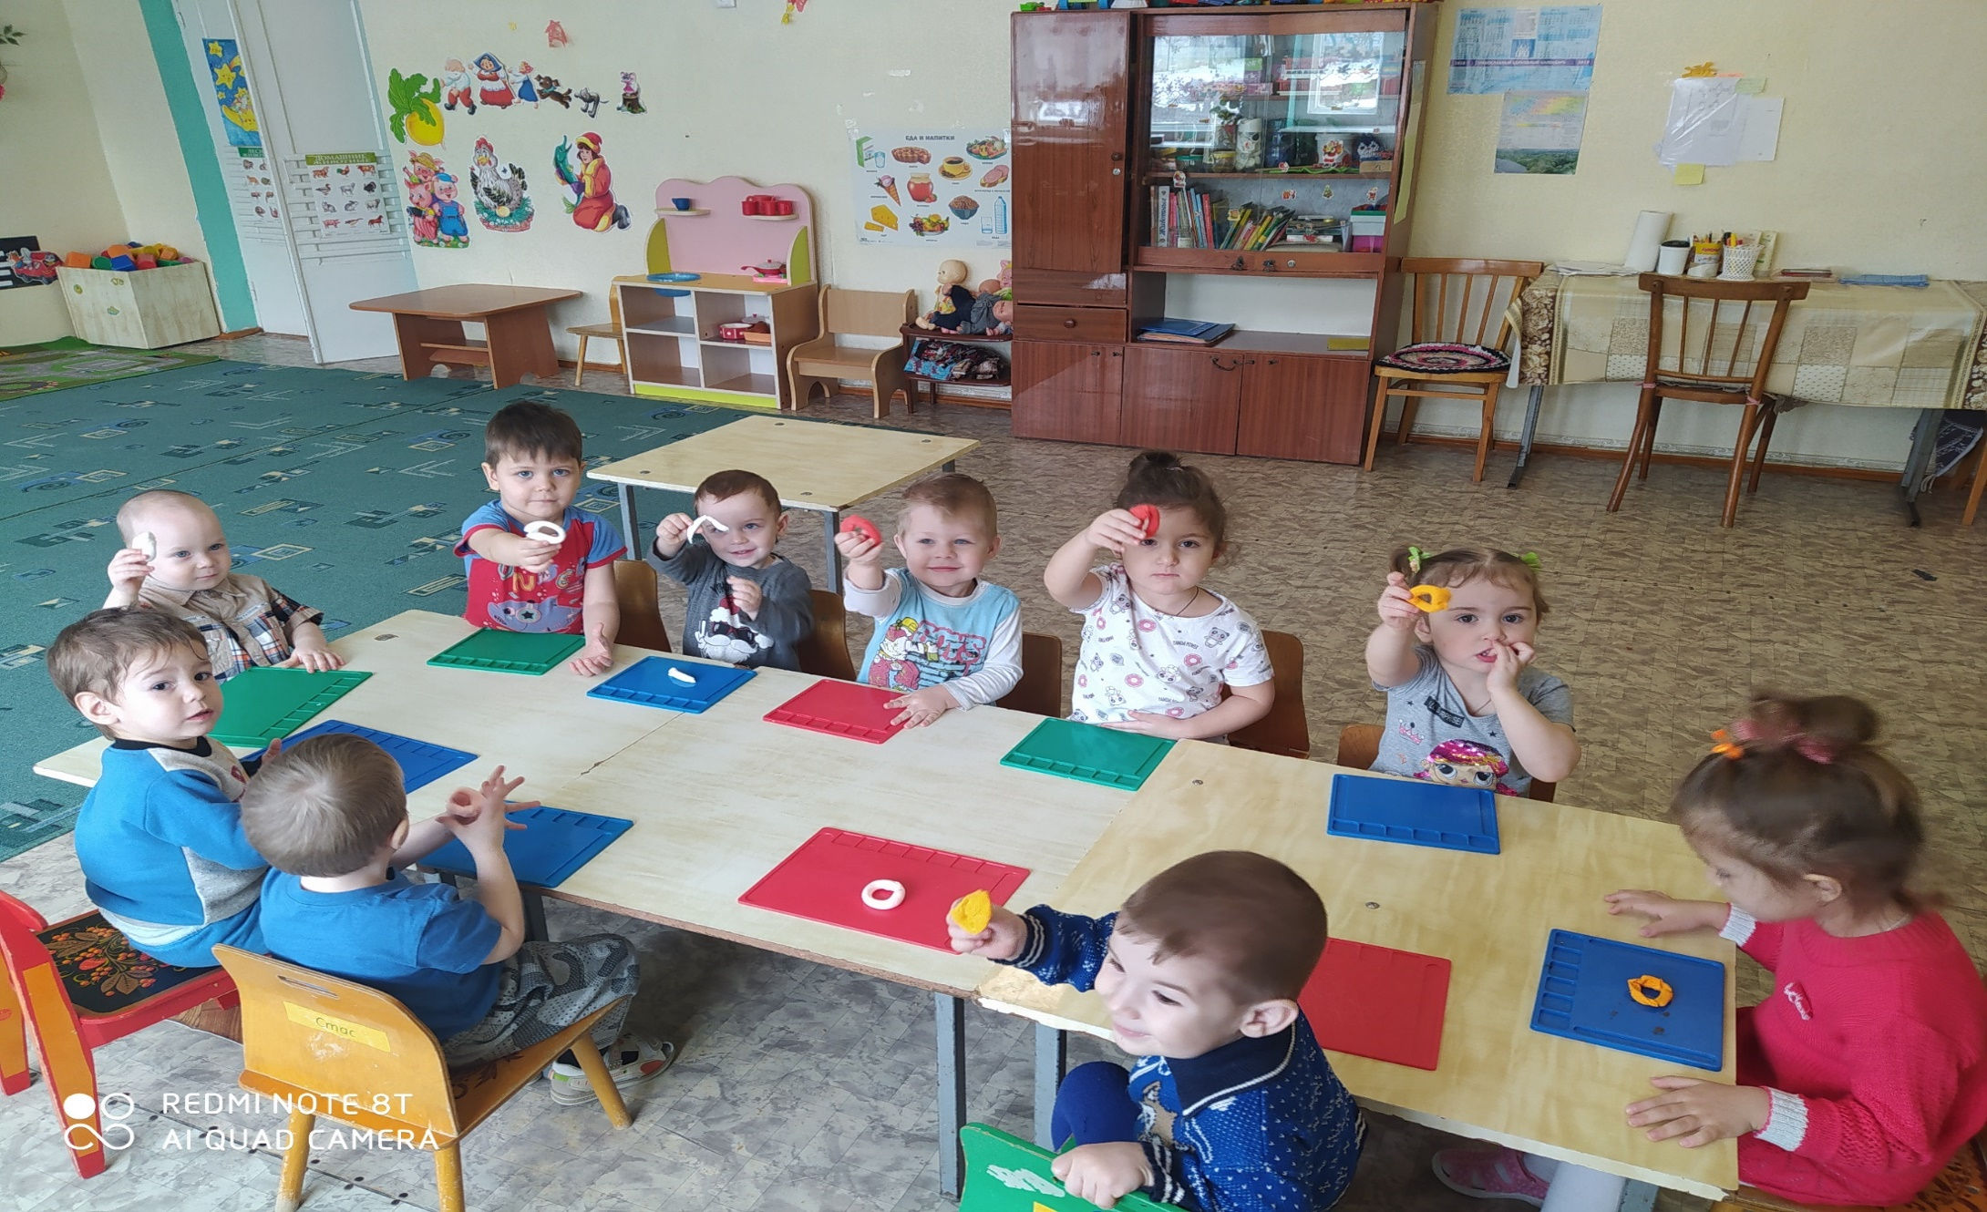
Лепка «Ягоды для птичек»

Slide 8
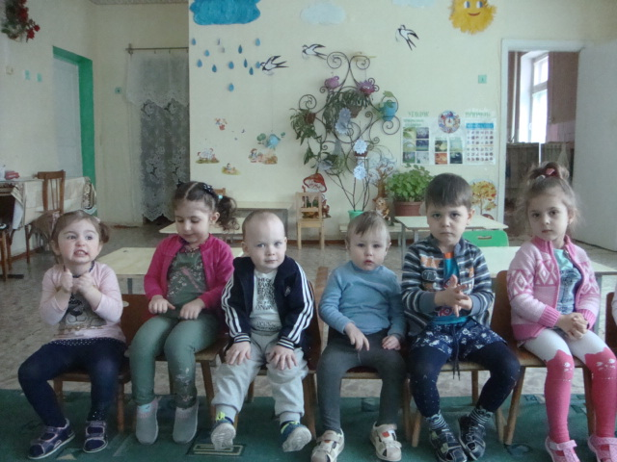
Заучивание стихотворения А. Барто «Птичка»

Slide 9
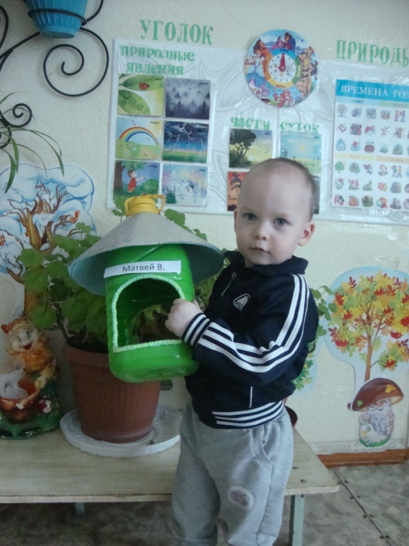
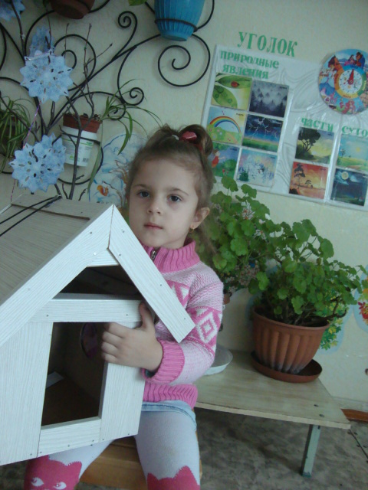
Кормушки для птиц

Slide 10
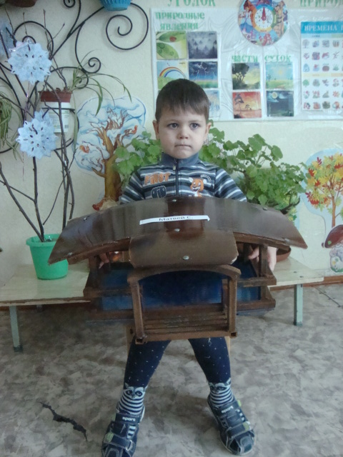
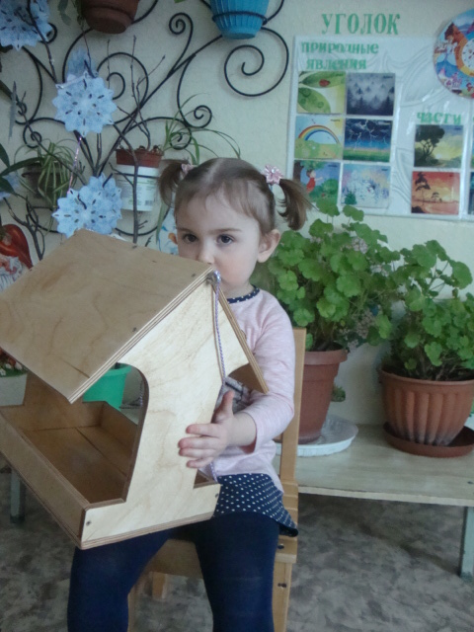

Slide 11
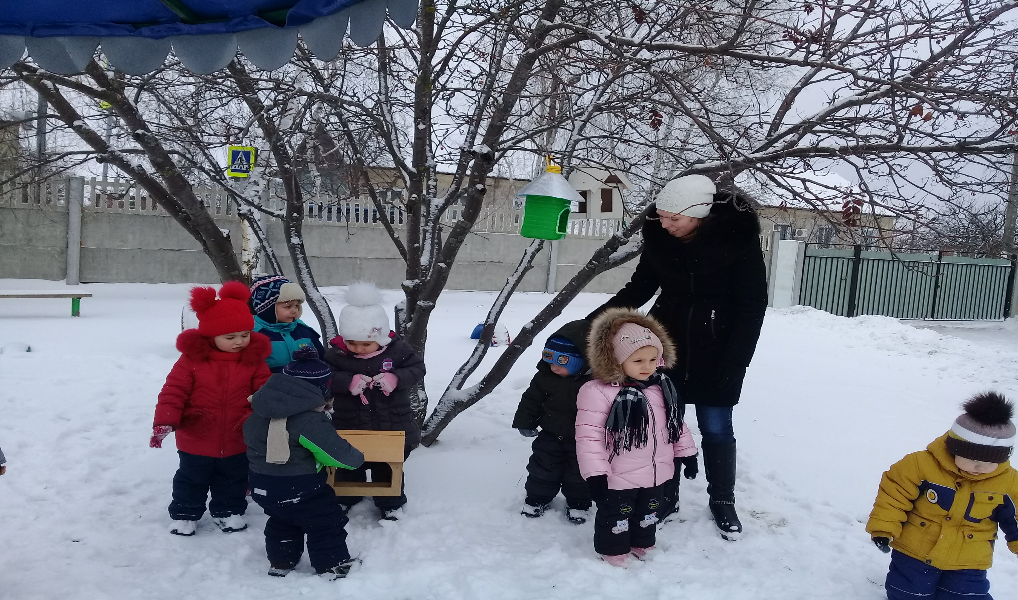
Заключительный этап Акция «Покормите птиц зимой»

